Slide 1
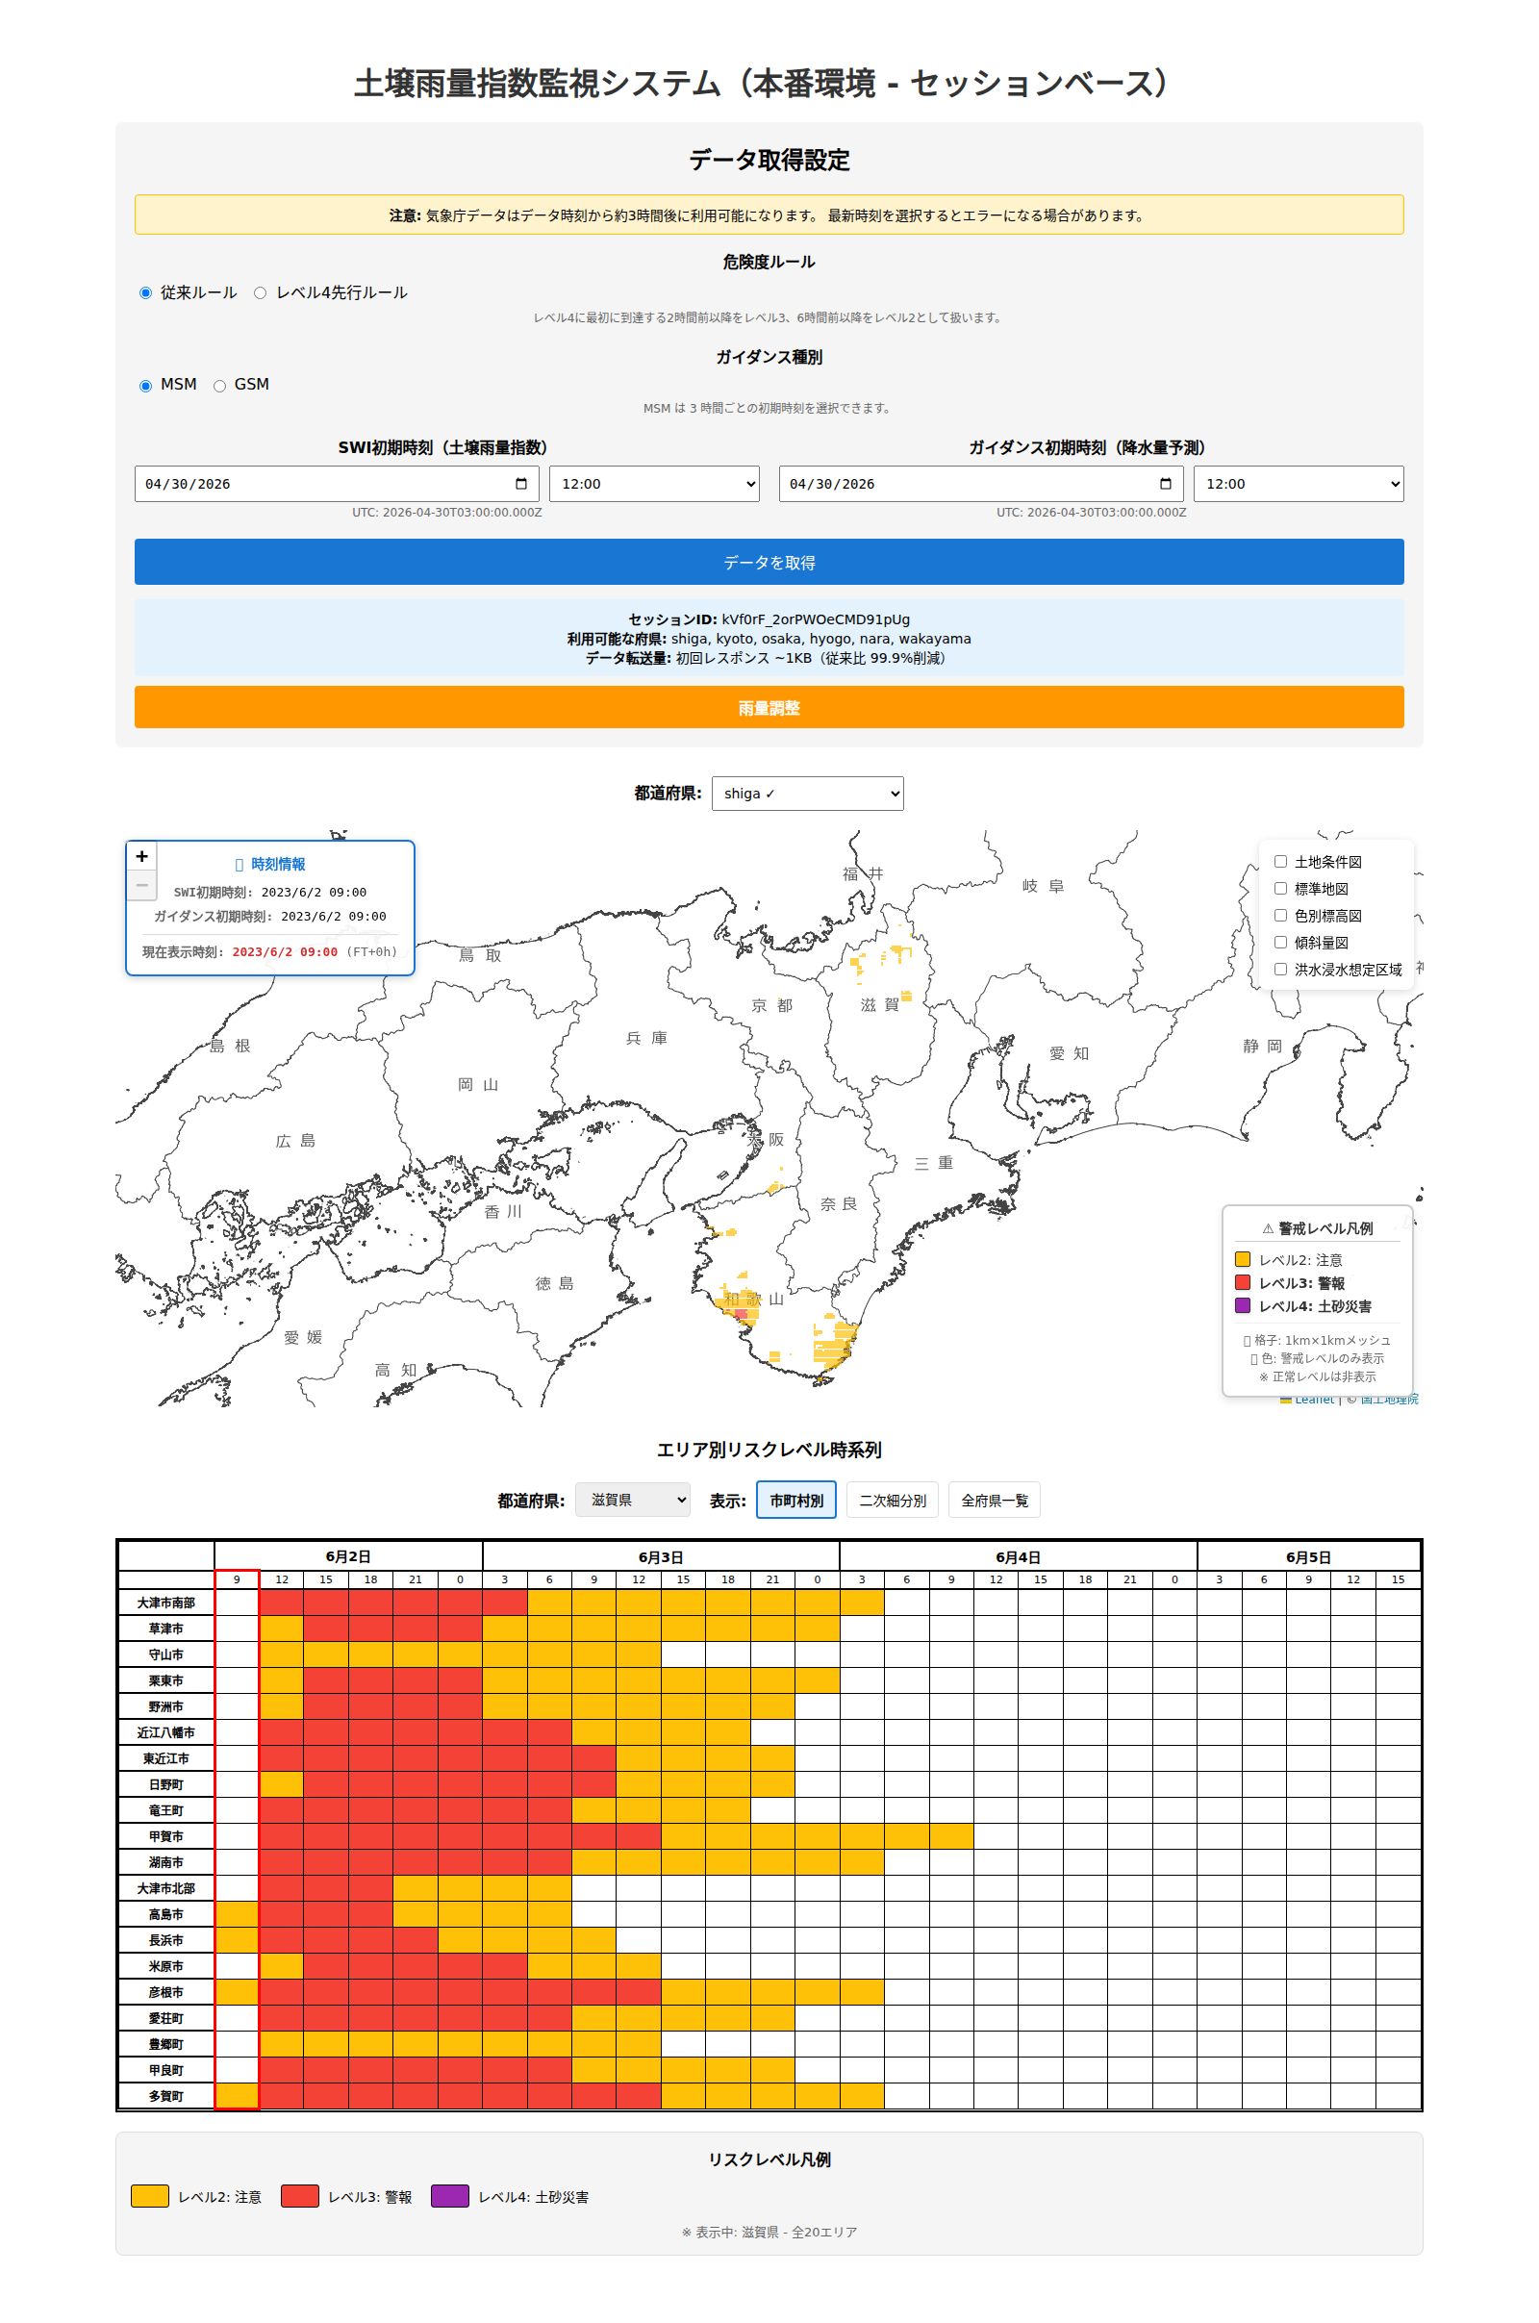
土壌雨量指数監視システム
クライアント操作マニュアル
画面の基本操作、表示内容の見方、雨量調整機能の利用方法を説明します。
対象: エンドユーザー
作成物: 操作説明用 PowerPoint

Slide 2
表紙
1
• タイトル: 土壌雨量指数監視システム 操作マニュアル
• サブタイトル: クライアント利用者向け
• 補足: 本資料は、画面の基本操作、表示内容の見方、雨量調整機能の利用方法を説明する。
土壌雨量指数監視システム クライアント操作マニュアル

Slide 3
システム概要
2
• このシステムでは、土壌雨量指数に関する計算結果を地図とグラフで確認できる。
• 対象時刻の危険度や雨量予測を確認し、必要に応じて雨量調整を行って再計算できる。
• 主な操作は「データ取得」「都道府県選択」「時刻切替」「雨量調整」である。
土壌雨量指数監視システム クライアント操作マニュアル

Slide 4
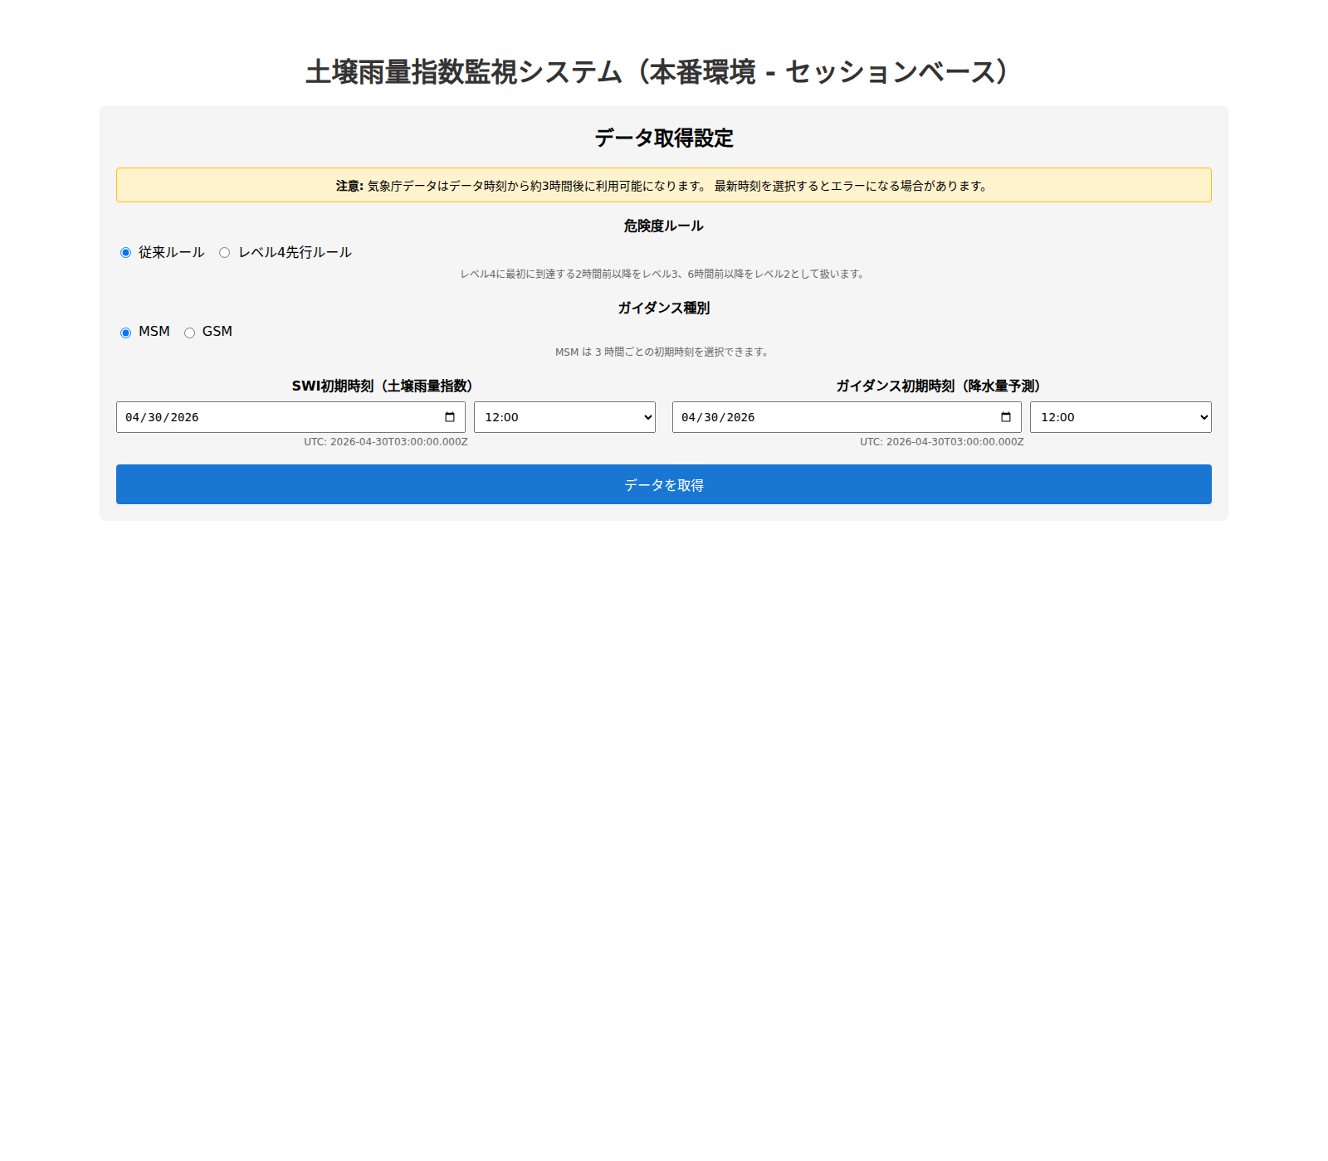
画面全体の見方
3
• 画面上部: データ取得設定
• 中央付近: セッション情報、雨量調整ボタン
• 下部: 地図表示、棒グラフ表示
• 目的:
• 条件を指定して計算結果を取得する
• 都道府県や時刻を切り替えて危険度を確認する
• 必要に応じて雨量調整を行う
画面例
土壌雨量指数監視システム クライアント操作マニュアル

Slide 5
データ取得設定
4
• 設定する項目:
• 危険度ルール
• ガイダンス種別
• 土壌雨量指数の日時
• ガイダンスの日時
• 注意:
• 気象庁データはデータ時刻から約3時間後に利用可能
• 最新時刻を選ぶと、データ未公開のため取得できない場合がある
土壌雨量指数監視システム クライアント操作マニュアル

Slide 6
危険度ルールの説明
5
• 従来ルール:
• 従来の危険度判定方法で表示する
• レベル4先行ルール:
• レベル4に最初に到達する2時間前以降をレベル3
• レベル4に最初に到達する6時間前以降をレベル2
• 運用上の使い分け:
• 従来の比較確認には従来ルール
• 先行的な危険把握にはレベル4先行ルール
土壌雨量指数監視システム クライアント操作マニュアル

Slide 7
ガイダンス種別の説明
6
• MSM:
• 3時間ごとの初期時刻を選択可能
• 比較的細かい時間単位で確認したい場合に使用
• GSM:
• JST 03時、09時、15時、21時を選択可能
• 広域的な予測を確認したい場合に使用
土壌雨量指数監視システム クライアント操作マニュアル

Slide 8
データ取得の流れ
7
• 手順:
1. 危険度ルールを選択する
2. ガイダンス種別を選択する
3. 土壌雨量指数とガイダンスの日時を指定する
4. `データを取得` ボタンを押す
• 補足:
• 計算には2〜3分程度かかる場合がある
• 取得後にセッションIDと利用可能な都道府県が表示される
画面例
土壌雨量指数監視システム クライアント操作マニュアル

Slide 9
セッション情報の見方
8
• 表示内容:
• セッションID
• 利用可能な都道府県
• データ転送量の目安
• 雨量調整後:
• `雨量調整済みデータ` と表示される
• これは、利用者が編集した雨量予想に基づく再計算結果である
土壌雨量指数監視システム クライアント操作マニュアル

Slide 10
都道府県選択と時刻切替
9
• 都道府県プルダウンから表示対象を選択する
• 地図とグラフは選択した都道府県に応じて更新される
• 利用可能な時刻に応じて表示を切り替えられる
• キーボードの左右矢印でも時刻を移動できる
土壌雨量指数監視システム クライアント操作マニュアル

Slide 11
地図とグラフの確認
10
• 地図:
• 対象時刻の危険度を位置ごとに確認する
• グラフ:
• 地域ごとの危険度を一覧的に確認する
• 活用方法:
• 地図で空間的な分布を見る
• グラフで地域間の比較を行う
画面例
土壌雨量指数監視システム クライアント操作マニュアル

Slide 12
雨量調整機能とは
11
• 雨量調整は、予測雨量を利用者が画面上で修正し、その内容を用いて再計算する機能である
• 実運用上の想定:
• 予測値の補正検討
• 想定シナリオの比較
• 特定地域の雨量増減を加味した確認
土壌雨量指数監視システム クライアント操作マニュアル

Slide 13
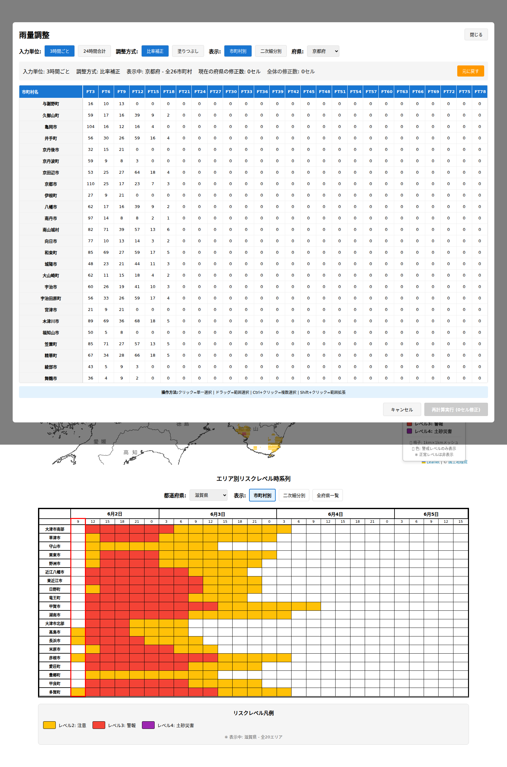
雨量調整の開始方法
12
• データ取得後に表示される `雨量調整` ボタンを押す
• 雨量調整画面が開き、府県別の雨量データを編集できる
• 必要な府県、表示単位、入力単位を選んで編集を開始する
画面例
土壌雨量指数監視システム クライアント操作マニュアル

Slide 14
雨量調整画面の見方
13
• 主な操作項目:
• 入力単位
• 調整方式
• 表示切替
• 府県選択
• 一括編集
• 元に戻す
• 表形式で各地域と時刻ごとの雨量値を編集できる
画面例
土壌雨量指数監視システム クライアント操作マニュアル

Slide 15
入力単位の説明
14
• `3時間ごと`
• 3時間単位の雨量を直接編集する
• 細かな時間帯ごとの修正に向く
• `24時間合計`
• 24時間の合計雨量として編集する
• 長時間の累積雨量を基準に調整したい場合に向く
画面例
土壌雨量指数監視システム クライアント操作マニュアル

Slide 16
調整方式の説明 1
15
• 3時間ごと入力で選べる方式:
• `比率補正`
• `塗りつぶし`
• 比率補正:
• 元の雨量分布の傾向を保ちながら、入力値に合わせて補正する
• 塗りつぶし:
• 指定した時間帯の値を、入力した値で直接置き換える
土壌雨量指数監視システム クライアント操作マニュアル

Slide 17
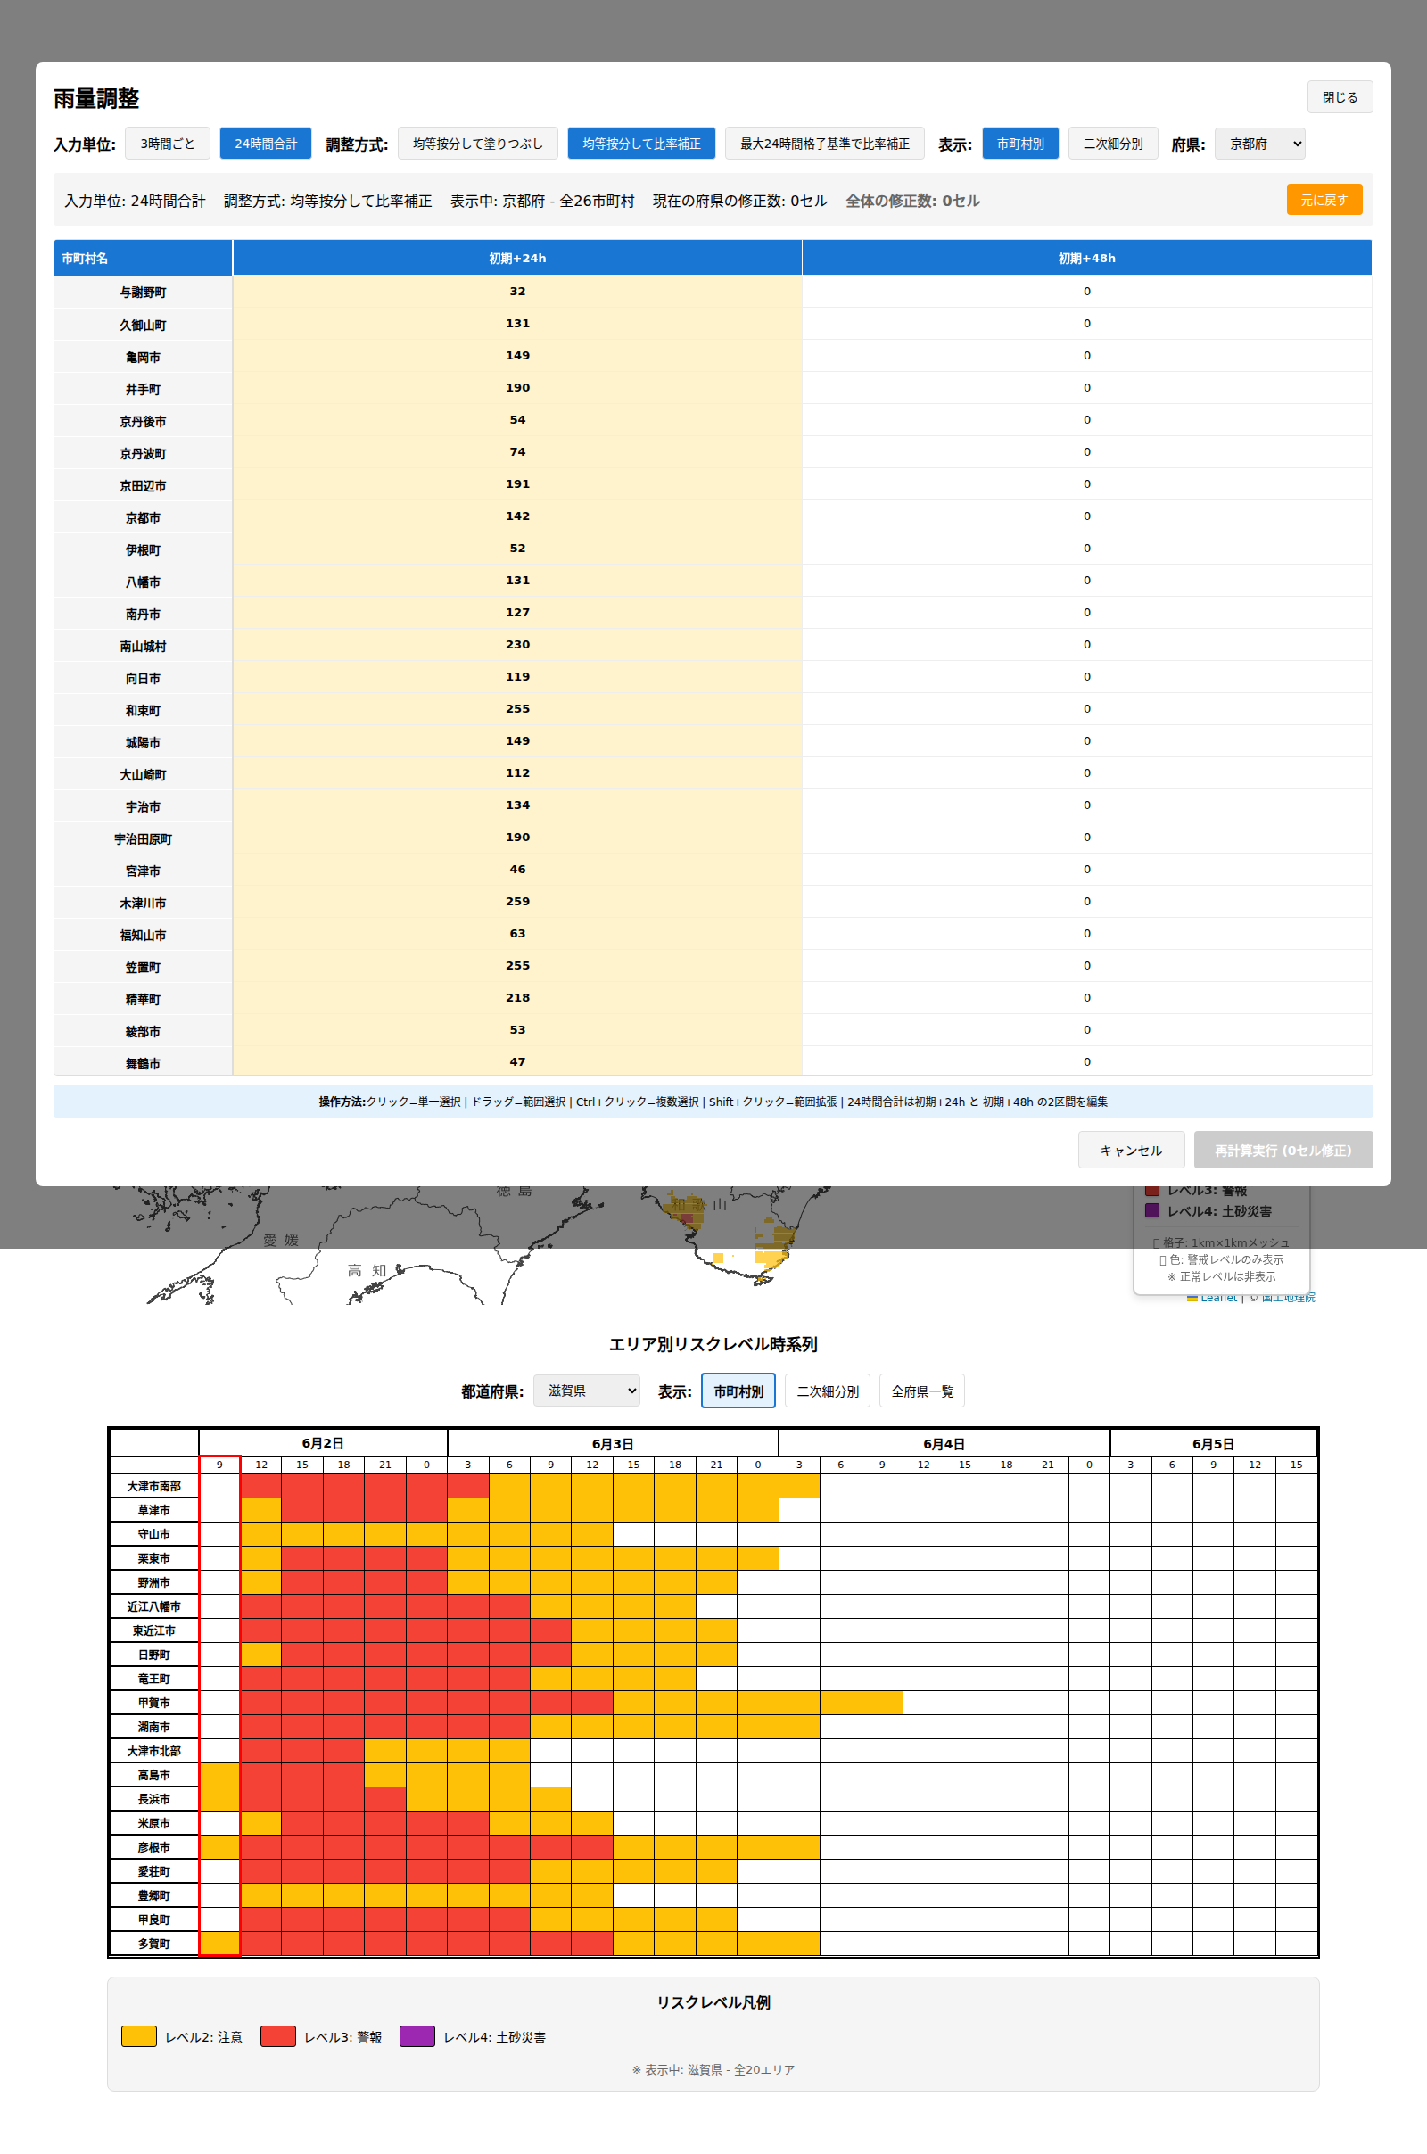
調整方式の説明 2
16
• 24時間合計入力で選べる方式:
• `均等按分して塗りつぶし`
• `均等按分して比率補正`
• `最大24時間格子基準で比率補正`
• 均等按分して塗りつぶし:
• 24時間合計を均等に配分して反映する
• 均等按分して比率補正:
• 24時間合計を均等配分しつつ、元の値との比率で補正する
• 最大24時間格子基準で比率補正:
• 24時間のピーク格子を基準として補正する
画面例
土壌雨量指数監視システム クライアント操作マニュアル

Slide 18
表示切替の説明
17
• `市町村別`
• 市町村単位で雨量を確認、編集する
• `二次細分別`
• より細かい区分で雨量を確認、編集する
• 使い分け:
• 広く確認したい場合は市町村別
• 詳細に調整したい場合は二次細分別
土壌雨量指数監視システム クライアント操作マニュアル

Slide 19
雨量の編集方法
18
• 操作方法:
1. 編集したいセルを選択する
2. 値を入力する
3. 必要に応じて複数セルを選択する
• 画面上では修正セル数も確認できる
• 現在の府県と全体の修正数が表示される
土壌雨量指数監視システム クライアント操作マニュアル

Slide 20
一括編集の使い方
19
• 複数セルを選択した状態で `一括編集` を押す
• 同じ値を複数のセルへ一度に設定できる
• 同一条件でまとめて補正したい場合に有効
土壌雨量指数監視システム クライアント操作マニュアル

Slide 21
選択解除と元に戻す
20
• `選択解除`
• 現在選択中のセルを解除する
• `元に戻す`
• 編集内容を元の値へ戻す
• 注意:
• 意図しない編集を行った場合は、再計算前に見直す
土壌雨量指数監視システム クライアント操作マニュアル

Slide 22
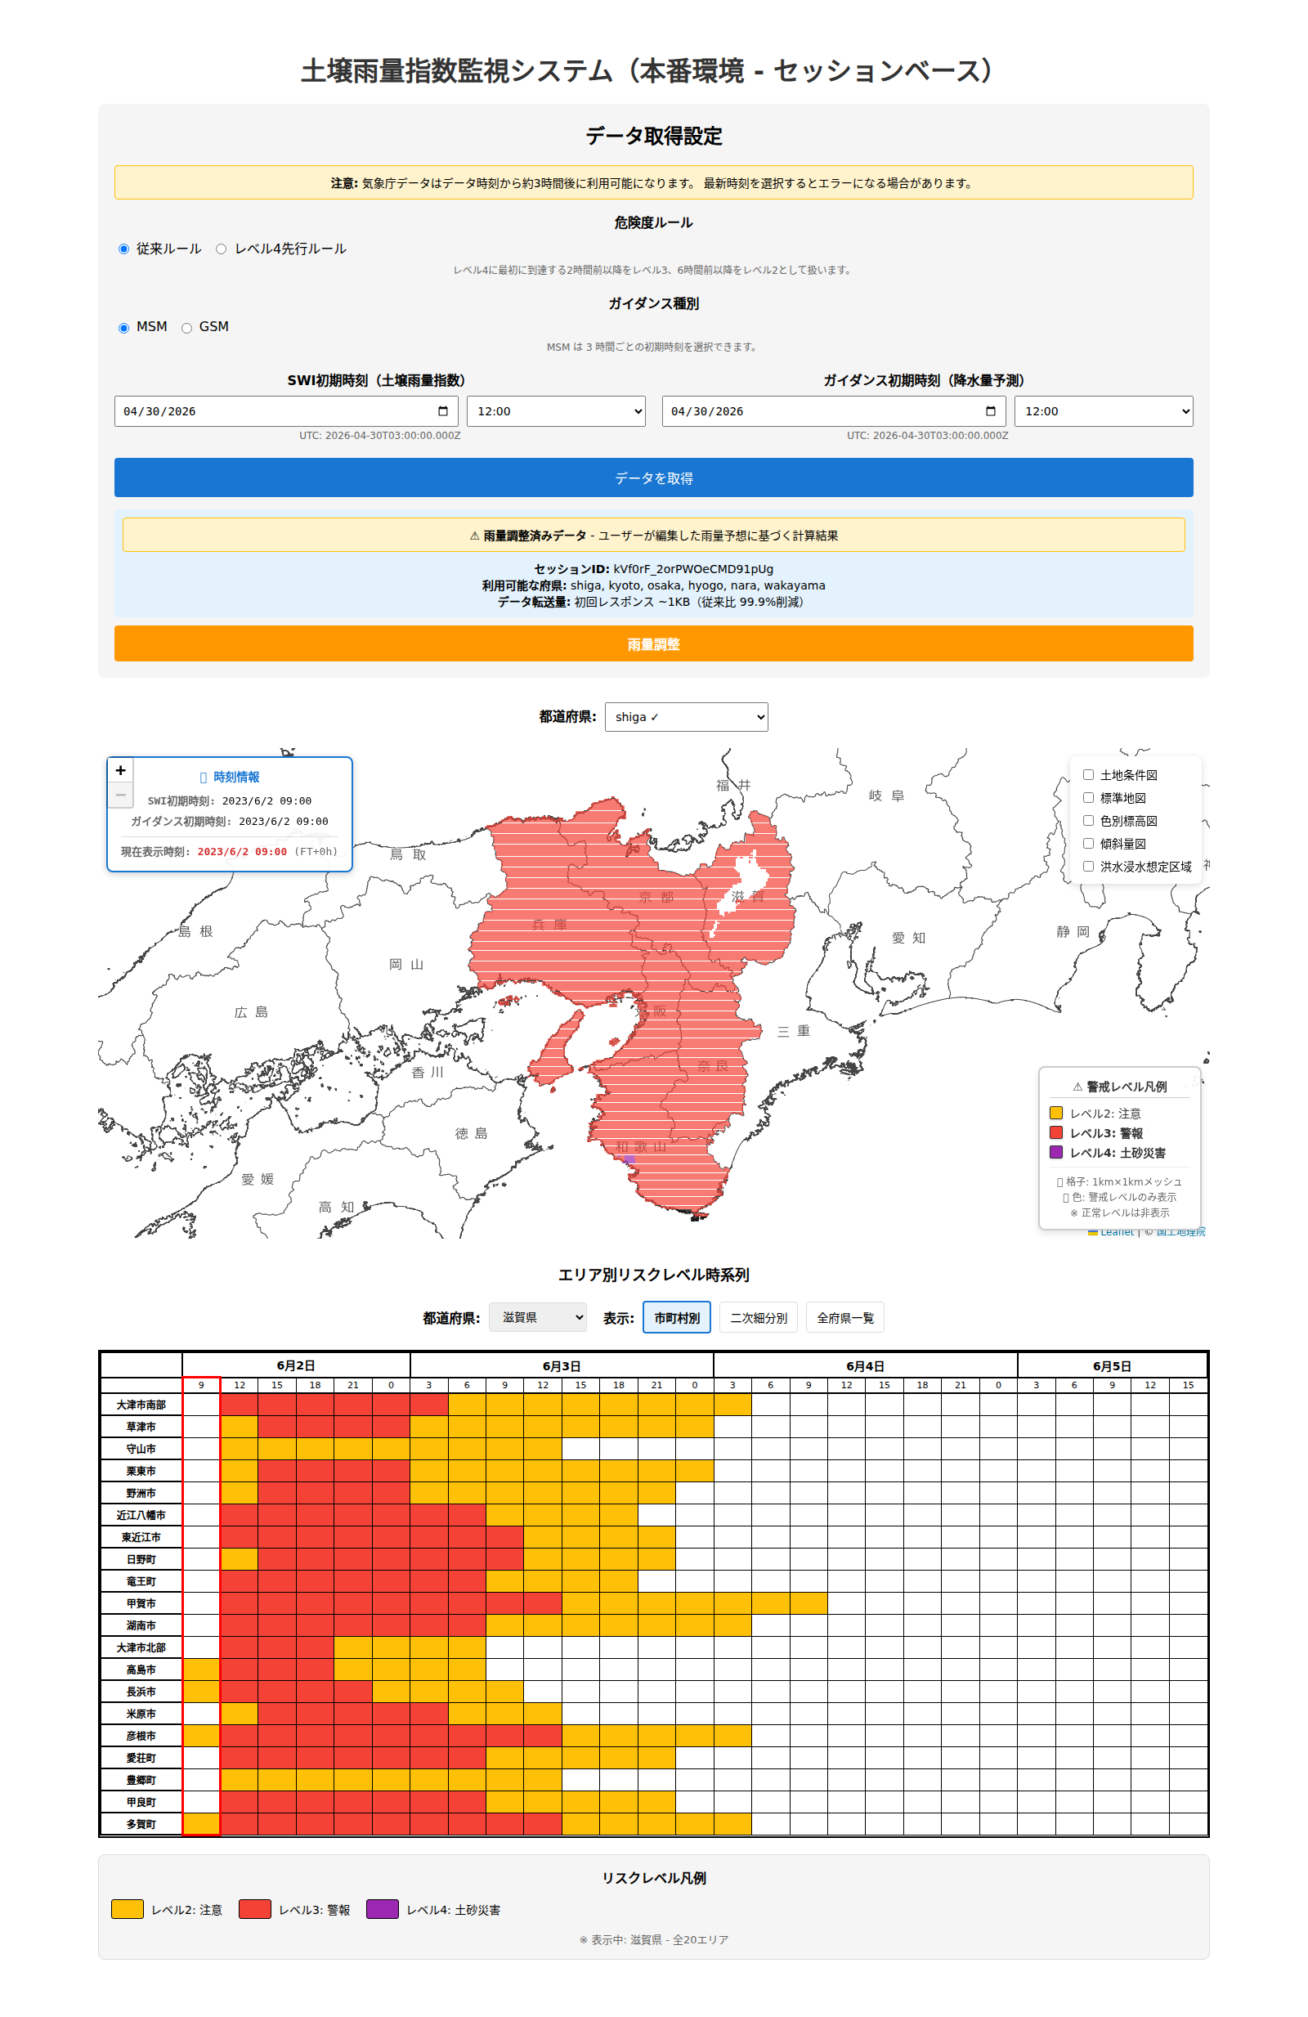
再計算結果の確認
21
• 雨量調整後は再計算が行われる
• 再計算後の結果は、通常結果とは別の調整済みデータとして表示される
• 地図、グラフ、時刻切替で調整後結果を確認できる
画面例
土壌雨量指数監視システム クライアント操作マニュアル

Slide 23
利用時の注意点
22
• データ取得には時間がかかる場合がある
• 利用可能時刻外のデータは取得できない場合がある
• 雨量調整後の結果は、編集内容に依存する
• 比較確認を行う場合は、元データと調整後データを区別して扱う
土壌雨量指数監視システム クライアント操作マニュアル

Slide 24
よくある利用例
23
• 例1:
• 特定府県の危険度を確認して時刻ごとの推移を見る
• 例2:
• 想定雨量を上乗せして危険度変化を確認する
• 例3:
• 24時間合計雨量を補正して広域的な影響を比較する
土壌雨量指数監視システム クライアント操作マニュアル

Slide 25
問い合わせ・補足
24
• 不明点がある場合は運用担当者へ確認する
• 本資料の画面例は更新により変更される場合がある
• 実運用時は最新の手順と画面を基準にする
土壌雨量指数監視システム クライアント操作マニュアル

